Slide 1
I SETTE CONTRO TEBE
Liceo classico statale “T .Tasso”
Salerno
di Eschilo
a cura di
Angela Maria Feo e Vittoria Stanzione
Classe IV C
Docente: prof. Claudio Naddeo

Slide 2
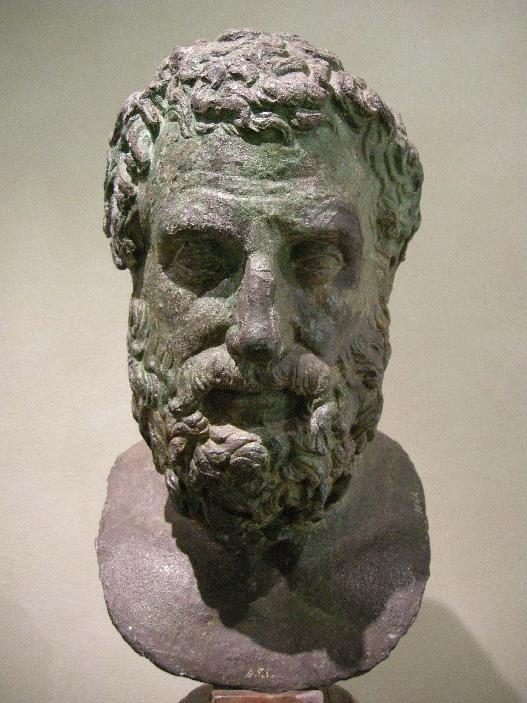
l’autore
Eschilo (Αἰσχύλος) è considerato l'iniziatore della tragedia greca nella sua forma matura ed è il primo dei poeti tragici dell'antica Grecia di cui ci siano pervenute opere per intero.
Nasce a Eleusi (Atene), intorno al 525 a.C.
Battaglie
Invito da parte di Gerone
in Sicilia nel 470 a.C.
Maratona (490 a.C.)
Salamina (480 a.C.)
Platea (479 a.C.)
Rappresenta di nuovo
“I Persiani”
Compone e mette in scena “Etnee” e “Prometeo incatenato”
Notes:
La tradizione vuole che il suo nome derivi da un insolito gesto che era solito fare per ispirarsi prima di comporre le sue tragedie, purtroppo non ci viene detto di preciso cosa l'autore facesse durante il componimento delle sue opere ma alcuni sostengono che ciò aiutasse di gran lunga la sua vena poetica.
di famiglia nobile, fu testimone della fine della tirannia dei Pisistratidi ad Atene.
Maratona: fratello maggiore Cinegiro muore
Salamina: con il fratello minore Aminia
480 a.C. si dice che le vite dei tragediografi si fossero intrecciate: Sofocle canta il valore di Eschilo nella battaglia di Salamina e nello stesso anno nasce Euripide a Salamina

Slide 3
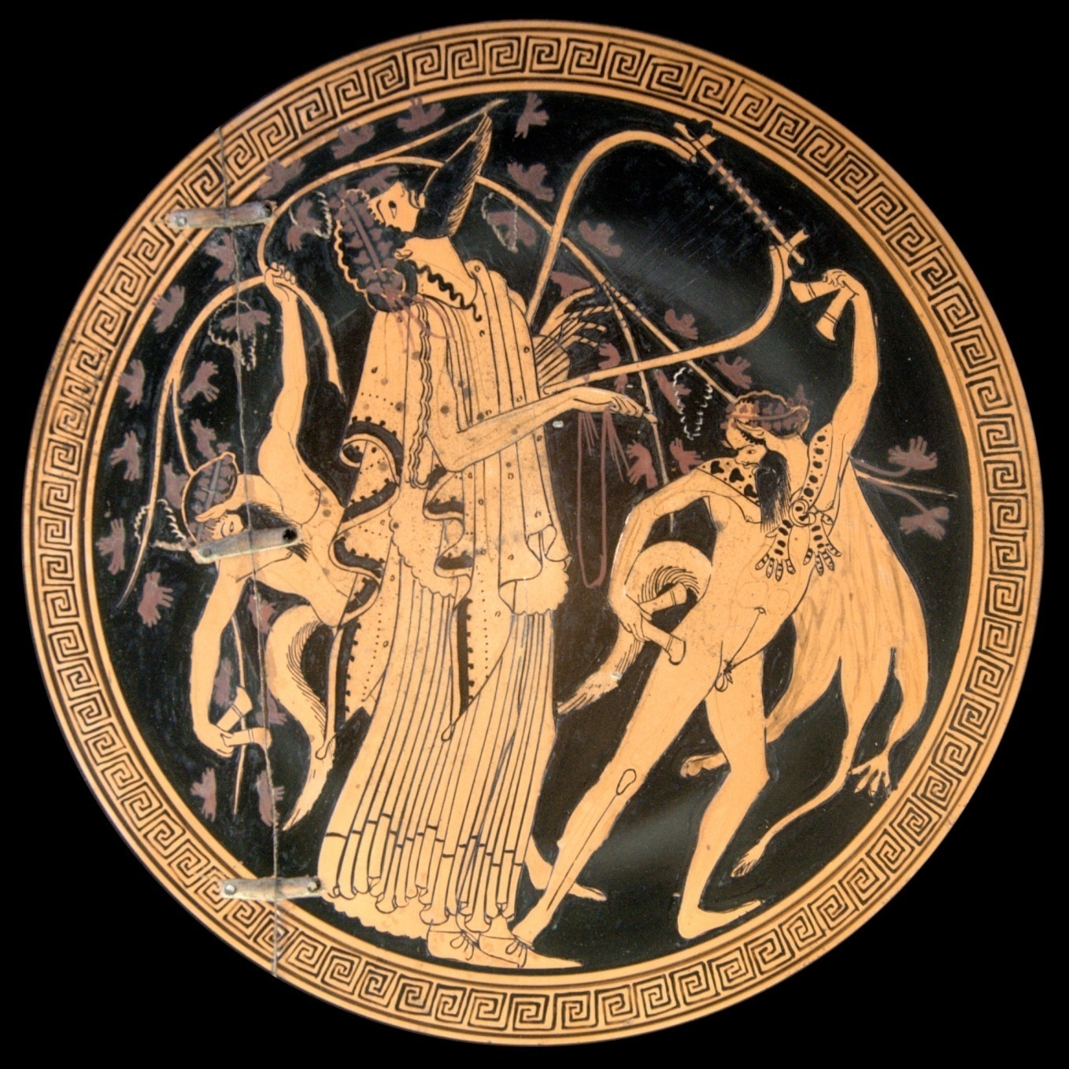
Ultime 3 vittorie agli agoni tragici (467 – 458 a.C.):
Viaggio a Gela (456 a.C.), forse in esilio per aver rivelato i segreti dei misteri eleusini
455 a.C.: data di morte presso Gela. Pare che sia morto per colpa di un gipeto, che avrebbe lasciato cadere, per spezzarla, una tartaruga sulla sua testa, scambiandola, data la calvizie, per una pietra.
Tetralogia tebana (di cui si è conservata solo “I sette contro Tebe”)
Orestea: Agamennone, Coefore, Eumenidi
Tetralogia egiziana (tra cui le Supplici)
Notes:
Misteri eleusini: riti legati al culto di Demetra e Kore, come farebbe intendere Aristofane nella commedia Le rane, e secondo alcune leggende sarebbe stato persino processato per empietà
Sul suo epitaffio non furono ricordate le vittorie in ambito teatrale, ma i meriti come combattente a Maratona.
--- Dioniso attorniato da Satiri ---

Slide 4
CARATTERISTICHE DEL TEATRO DI ESCHILO
Introduzione di:
Maschere e coturni
Due attori sulla scena
Dialoghi piuttosto che monologhi
Riduzione dell’importanza del coro
Avvio della trilogia legata
Personaggi con poteri quasi sovrannaturali, ma non eroi
Funzioni del teatro
Politica (democrazia)
Sociale (diritto d’asilo)
Religiosa (monoteismo)
Notes:
Attori: precedentemente, infatti, sulla scena compariva un solo attore alla volta, come ci testimonia Aristotele, Poetica, 49a
Dialoghi oltre che monologhi, aumentando il coinvolgimento emotivo del pubblico e la complessità espressiva.
Coro: prima rappresentava una continua controparte all'attore. Per esempio, in una delle tragedie più antiche che ci siano pervenute, Le supplici, il coro ha ancora una parte preponderante.
Monoteismo: Zeus, nelle opere di Eschilo, è rappresentato talvolta come un tiranno, talvolta come un dio onnipotente

Slide 5
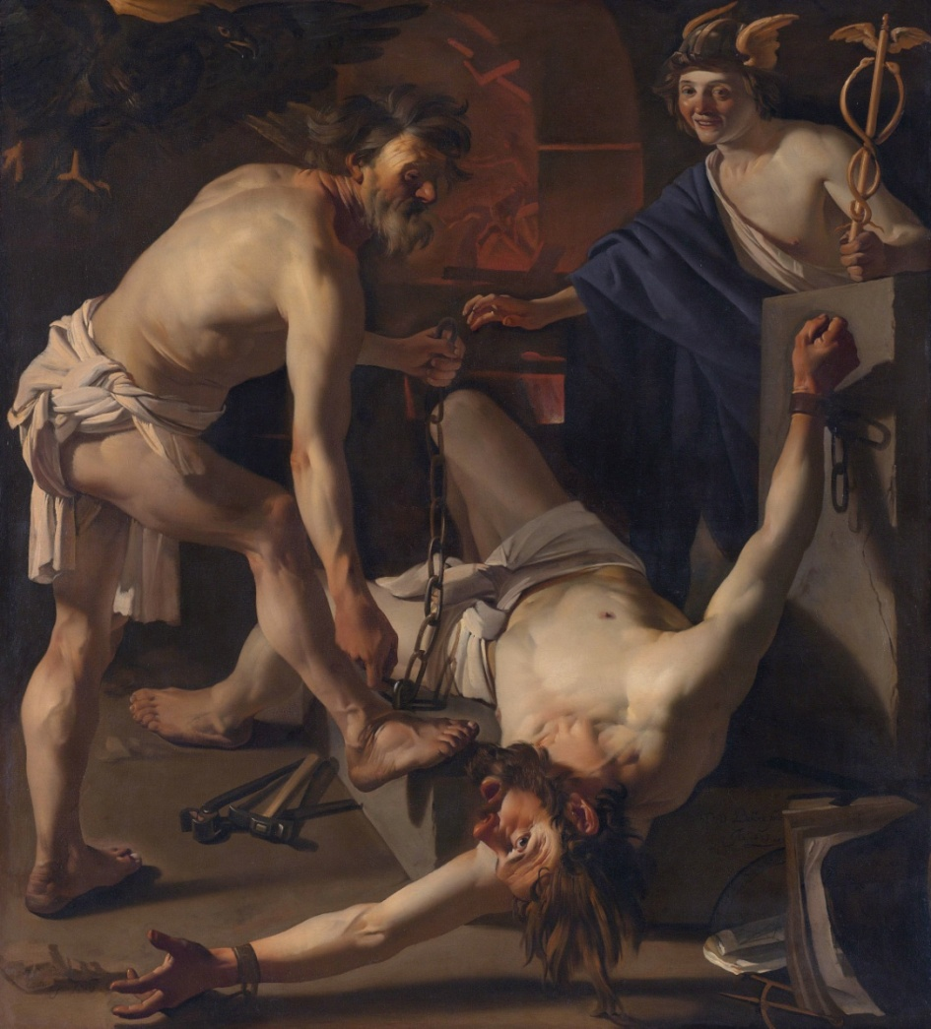
EREDITARIETA’ DELLA COLPA E CASTIGO
ORIGINE DELLA COLPA
Errore primordiale, scontato dall’umanità?
Responsabilità del singolo individuo?
Notes:
Ereditarietà della colpa: Tutta la sua tragedia è una tensione alla ricerca di una risposta che arriverà a dare, rivestendo la sua tragedia di forza etica per la polis ateniese del V sec.
---Prometeo incatenato da Vulcano, Dirck van Baburen----pittore olandese 16-17 sec

Slide 6
CAUSA DELLA COLPA
άτη
ὕβρις
Accecamento che impedisce all’uomo di riconoscere i propri limiti e commisurare le proprie forze
Esito diretto dell’accecamento provocato da άτη
CONSEGUENZE DELLA COLPA
δικη
Θέμις
“Giustizia dialettica”, che considera la condizione dell’uomo che ha compiuto il reato
Giustizia naturale dell’uomo, imposta dagli dei
φθόνος θεῶν
νέμεσις
Invidia degli dei, causata dall’accecamento dell’uomo dal quale, dunque, viene meno
il rispetto per le divinità
Punizione inflitta dagli dei a chi si macchia di tracotanza

Slide 7
EFFETTO DEL CASTIGO
Πάθει μάθος
Dolore, che tutti sono destinati a soffrire
Conoscenza, consapevolezza del proprio errore scaturita dal dolore

Slide 8
Peculiarità stilistiche di Eschilo
LA PAROLA E’ IL SUO STRUMENTO D’ ESPRESSIONE:
Creatività verbale
Arcaismi
Espressioni retoriche
ἅπαξ: forma linguistica usata una sola volta in un testo, filologicamente utile nell’attribuzione della paternità di un manoscritto
Notes:
In linguistica e in filologia, un hapax, dal greco ἅπαξ λεγόμενον (hápax legómenon, "detto una volta sola") è una forma linguistica (parola o espressione), che compare una sola volta nell'ambito di un testo, di un autore o dell'intero sistema letterario di una lingua.
Gli hapax sono dunque parole rare, il cui utilizzo in filologia può essere quello di aiutare gli studiosi nell'attribuzione della paternità di un testo: un manoscritto che contiene una parola adoperata altrove soltanto da un autore, è probabilmente di quello stesso autore.

Slide 9
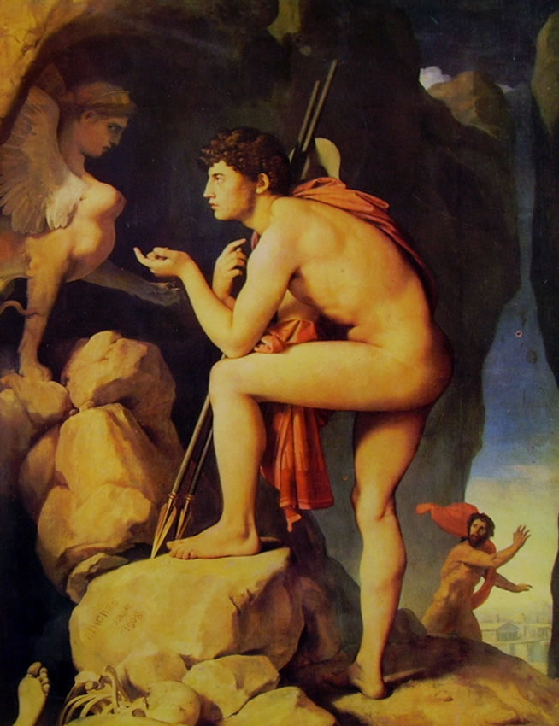
MITO: il ciclo tebano
L'Edipodia, attribuito a Cinetone di Sparta, narrava la storia di Edipo, che senza saperlo uccise il padre Laio e sposò la madre Giocasta, e della sua fuga da Tebe quando venne a conoscenza della verità.
Notes:
EDIPODIA: Di questo poema sappiamo con certezza che i figli di Edipo Eteocle e Polinice non erano nati da rapporti incestuosi di Edipo con la moglie e madre Giocasta, ma da un suo precedente matrimonio con Eurigania.
Pittore neoclassico francese 17 sec Jean-Auguste-Dominique Ingres

Slide 10
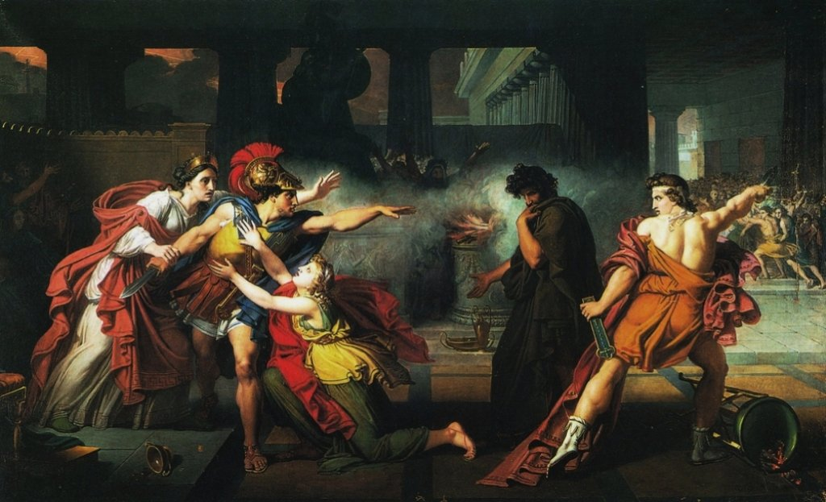
LA Tebaide
attribuita in tempi antichi ad Omero, era un breve componimento che cantava la guerra fratricida tra Eteocle e Polinice, figli di Edipo, per la conquista di Tebe.
I due fratelli si erano accordati per regnare un anno a testa, ma allo scadere del proprio anno Eteocle non aveva voluto cedere il trono.
Così Polinice, con l’appoggio del re di Argo Adrasto, aveva dichiarato guerra al proprio fratello ed alla propria patria.
La vicenda veniva narrata dal punto di vista degli aggressori. Sette condottieri venivano messi a presidiare le sette porte della città, ma alla fine la vittoria arrideva all'esercito tebano di Eteocle. I due fratelli si davano la morte l'un l'altro, venendosi così a compiere un'antica profezia che aveva previsto lo svolgersi dei fatti.
Notes:
Silvagni, Giovanni. - Pittore (Roma 1790 - ivi 1853). Allievo di G. Landi, fu membro (1822) e principe dell'Accademia di San Luca

Slide 11
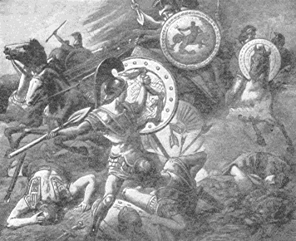
Gli Epigoni
attribuiti ad Antimaco di Teo, era un poema, che raccontava la seconda guerra per la conquista di Tebe. Dieci anni dopo la battaglia raccontata dalla Tebaide, i figli dei condottieri sconfitti si riunivano sotto la guida di Alcmeone per tentare nuovamente l'impresa, questa volta coronata dal successo, con la conquista ed il sacco di Tebe.
L'Alcmeonide
anonima, narrava le gesta dell'epigono Alcmeone, figlio di Anfiarao, che vendicò la morte del padre, caduto nella guerra dei Sette uccidendo sua madre Erifile, poiché lo aveva spinto a parteciparvi, e venne di conseguenza perseguitato dalle Erinni.
Notes:
Epigoni:alcuni affermano appartenga ad Omero
Erinni:personificazione della vendetta
Guerra degli epigoni

Slide 12

TRAGEDIA: “Ἑπτὰ ἐπὶ Θήβας “
Data di rappresentazione: 467 a.C.
Trilogia : Laio
Edipo
Sette a Tebe
-La Sfinge -
Notes:
Tetralogia legata: tutte e quattro le opere si riferiscono allo stesso mito→ogni tragedia è fine a sé, ma nella visione generale si capisce meglio il senso del messaggio.
Unico salvatosi→sette a tebe

Slide 13
Scenografia
Ambientazione : Acropoli di Tebe
Personaggi : Eteocle e il messaggero tebano
Numero di attori: due
Coro: composto dalle fanciulle tebane, terrorizzate di essere rapite se Tebe
verrà conquistata
Notes:
Eteocle: protagonista
» Eschilo affida al coro la sua posizione. Questa è una grande novità perché le donne avevano un
posto molto basso nella società, soprattutto se ancora giovani. Lui sceglie di essere rappresentato da
un gruppo sociologicamente disprezzato perché è più facile che chi ha meno potere porti idee
innovative » chi ha più potere è tendenzialmente più conservativo

Slide 14
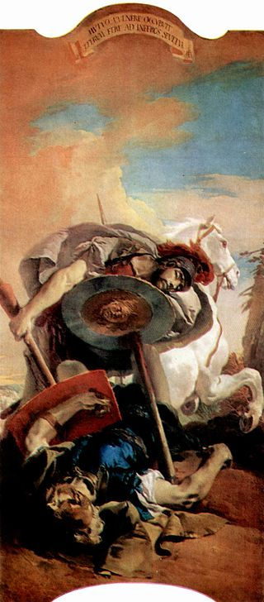
TRAMA
Eteocle e Polinice si erano accordati per spartirsi il potere sulla città di Tebe, ma Eteocle allo scadere del proprio anno non aveva voluto lasciare il proprio posto, sicché Polinice, con l’appoggio del re di Argo, Adrasto, aveva dichiarato guerra a Tebe.
Eteocle cerca di rincuorare la popolazione, terrorizzata per l’imminente arrivo dell’esercito nemico.
Giunge un messaggero, che informa che gli uomini di Polinice sono nei pressi di Tebe, ed hanno deciso di presidiare le sette porte della città.
Eteocle deve scegliere sette guerrieri da contrapporre a quelli nemici, ognuno a difendere una porta.

Slide 15
PORTE
Eteocle
Polinice
Porta di Preto: Melanippo
Porta Elettra: Polifonte
Porta Nuova: Megareo
Porta Atena Onca: Iperbio
Porta Nord: Attore
Porta Omoloide: Lastene
Settima Porta:Eteocle
Tideo
Capaneo
Eteoclo
Ippomedonte
Partenopeo
Anfiarao
Polinice

Slide 16
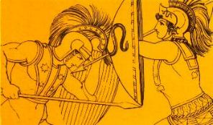
Ricevuta la notizia, il coro reagisce con paura, ma Eteocle le rimprovera. Inoltre viene informato dal messaggero sul nome e le caratteristiche principali di ognuno, e ad essi contrappone un proprio guerriero. Quando il messaggero nomina il settimo guerriero, Eteocle capisce di essere predestinato allo scontro con il fratello e lo accetta.
Il coro intona un canto pieno di paura, al termine del quale arriva il messaggero. Questi informa che sei delle sette porte di Tebe hanno tenuto ma, alla settima porta però i due fratelli Eteocle e Polinice si sono dati la morte l'un l'altro. Nonostante la vittoria il coro piange per la triste sorte dei due fratelli sui loro corpi.
Notes:
Le sei porte resistono, la città non viene presa.
Qui con ogni probabilità terminava l’opera scritta da Eschilo. In un’ultima scena (aggiunta probabilmente dopo la morte dell’autore) entrano in scena le sorelle di Eteocle e Polinice, Antigone e Ismene, ed un araldo. Quest’ultimo annuncia che il nuovo re di Tebe, Creonte, ha deciso di dare sepoltura al corpo di Eteocle, ma, per sfregio, non a quello di Polinice. Antigone, sentita la notizia, sfidando le parole dell’araldo dichiara che farà di tutto perché anche l’altro fratello abbia degna sepoltura.

Slide 17
TEMI
Che rapporto c’è tra la maledizione di una famiglia e la libertà del singolo?
Eschilo non nega l’esistenza di una maledizione sulla stirpe ma afferma che c’è un punto in cui l’uomo ha la possibilità di scegliere di essere colpevole: Eschilo si assume la responsabilità così di affermare il libero arbitrio.
Notes:
1) Eteocle sceglie deliberatamente la sua colpevolezza
C’è un aspetto del rapporto tra i due fratelli che non viene quasi messo in luce all’interno dell’opera: nonostante all’inizio della tragedia Eteocle appaia come un buon sovrano, la responsabilità dello scoppio della guerra è da imputare proprio a lui. È stato infatti proprio il rifiuto di Eteocle di lasciare temporaneamente il trono al fratello ad originare la guerra. A tale colpa viene fatto solo un fugace accenno nel canto corale che chiude la tragedia (v. 881), ma è comunque possibile che essa risaltasse maggiormente nella tragedia precedente, l’Edipo.
Questa responsabilità, benché non evidenziata, è gravida di conseguenze. Con una tale macchia, infatti, Eteocle non potrà uscire vittorioso dalla battaglia che lo attende, poiché chi porta su di sé una colpa nei miti greci raramente esce indenne dalle vicende che gli accadono.
» al centro dell’opera c’è la libertà della persona, vista in quanto io che si impone da protagonista
» Eschilo tenta di spiegare il dolore innocente negando la mancanza di responsabilità dell’uomo nella colpa (è colpa anche mia non solo miei antenati)
(ci sono due alternative prese in considerazione dai greci: o l’uomo non è responsabile della sua colpa, che scarica sugli dei (ma allora gli dei vogliono il male dell’uomo e c’è il drammatico problema del dolore ingiusto degli innocenti) oppure gli dei vogliono il bene dell’uomo, il quale deve accettare che l’origine della colpa sia in lui)

Slide 18
Problema:
l’uomo è libero ma colpevole
o
innocente ma schiavo?
Per la mentalità greca quella colpa che si tramanda nelle generazioni lascia ai successori una propensione al male che li spinge a commettere continuamente colpe.
Per Eschilo nessuno è innocente, perciò cerca una colpa in tutti i suoi personaggi.
Eteocle cambia: viene presentato come re perfetto, autorevole; tuttavia si intuisce che la sua autorevolezza non gli permette di vedere le cose per quello che sono e ciò lo porta alla colpa.

Slide 19
PERCHE’ Eschilo scrisse “I sette contro Tebe”?
SECONDA GUERRA PERSIANA (480 a.C.)
Serse contro Atene
Nemico implacabile
Città assediata
Realtà narrata nella tragedia “I sette contro Tebe”
Notes:
Perché Eschilo scrisse i Sette a Tebe?
Siamo nel 467 a.C., l'anno della rivolta di Nasso e della progressiva trasformazione della Lega Delio-Attica da strumento di difesa contro il Persiano a strumento di dominio per Atene; nel 471 Temistocle è stato ostracizzato, e nel 469 Sparta ha sconfitto Argo, facendosi minacciosa nei confronti di Atene.
Il poeta Eschilo, guerriero a Maratona narra ancora di una guerra, dopo quella cantata nei Persiani. Racconta di una città assediata, di un nemico implacabile che avanza, delle scelte che i cittadini devono affrontare per sopravvivere. Una realtà non diversa da quella che aveva vissuto Atene nella Guerra contro Serse, e che avrebbe presto rivissuto nella Guerra del Peloponneso.
Tra le diverse tragedie eschilee, il titolo è singolare
Ebbene: noi non vediamo in scena i Sette.
Qui non c'è la scelta fatta nei Persiani: entrare nel campo dei nemici e vedere la loro umanità e le conseguenze della loro follia.
Le donne tebane del coro li scorgono da lontano, oltre le mura; il messaggero li ha osservati e viene a riferire; Eteocle li affronterà in battaglia.
Ma i Sette campioni argivi rimangono sullo sfondo, un'ombra inquietante e minacciosa ben più di quella di Dario o di un Serse vestito di stracci.
Perché la tragedia è quella dei Sette, allora?
bastava citare Etèocle, e l'esigente pubblico ateniese avrebbe avuto ben chiaro quale sarebbe stata la trama principale. E, nonostante tutto, in apparenza il dramma è in gran parte la tragedia di Etèocle, re di Tebe, l'eroico difensore della patria costretto dalla sua stessa hybris a combattere contro il fratello, a portare avanti una maledizione implacabile.
Ma il titolo richiama i Sette. E' la tragedia dei Sette.
Ancora una volta: perché?
La scelta di postare su questi spazi le descrizioni dei sette campioni, e dei loro scudi, non è stata casuale.
E' stata fatta perché ritengo sia la chiave di lettura scelta per interpretare questo titolo in apparenza enigmatico.
La descrizione dei campioni avversari segue un medesimo schema, ripetuto sette volte con minime variazioni: porta attaccata, nome del campione, breve descrizione, scudo, Eteocle che fa una scelta ragionata ma sicura del capitano tebano da contrapporre, commento del coro, invocazione agli dei perché Tebe prevalga contro il nemico.
Perchè lo scudo?
La tradizione della descrizione delle armi è tipica dell'epica.
Questi scudi rappresentano, dunque, uno specchio, un'interpretazione del mondo nei suoi aspetti positivi e negativi.
Lo scudo è un elemento di difesa, ma è anche il pezzo "propagandistico" più visibile, e che viene presentato al nemico.
E allora rivediamoli, questi scudi dei Sette, in un ordine che, salvo un'eccezione, è quello della tragedia. Dopo ciascuno descriveremo anche le caratteristiche del campione tebano che lo affronterà e il dio invocato da Eteocle come protettore.
« Capo contro capo, fratello contro fratello, nemico contro nemico »
1. Lo scudo di Tideo. Il più basso e il più feroce dei Sette, questo Wolverine in nuce, ha un cielo stellato e una grande luna piena. Il suo scudo è definito "hupèrfron" "superbo" dal messaggero ed Etèocle spiega il perché : "Quando uno muore, infatti, la notte cade sopra ai suoi occhi". Lo scudo di Tideo è una minaccia, una minaccia di morte. Ed è superbo: Tideo pensa di essere al di sopra di tutto, di poter dare la morte impunemente. E' questa la sua hybris, la presunzione di andare oltre il limite, e gli si ritorcerà contro, come previsto da Etèocle. Perché contro di lui il re di Tebe manda Melanippo figlio di Astaco e discendente degli Sparti tebani; Melanippo è "incapace di azioni ignobili", ed è mandato dalla "Giustizia del sangue". E' Ares il dio che decide chi vive e chi muore nella guerra, ma gli Sparti sono già stati risparmiati da Ares stesso.
2. Lo scudo di Capaneo. Il bestemmiatore per antonomasia è definito "un nuovo gigante", e ha sullo scudo un uomo nudo con una torcia in mano che brandisce come un'arma, e la scritta "Brucerò la città". Nel mito greco i Giganti non sono figure positive e neppure neutrali: sono i nemici degli dei da sconfiggere. Capaneo è un gigante che attacca il kosmos ordinato degli Olimpi (e infatti bestemmia Zeus), sogna di bruciare la creazione per quanto gli è possibile, simile a un Loki o a un Surtur nordico. E' il fuoco distruttore, si crede superiore agli dei. Contro di lui, Eteocle manda Polifonte, che "ama poco cianciare, ma teso e ardente è il suo coraggio"; l'eroe è protetto da Artemide, ma il legame di questa dea con gli accadimenti è poco chiaro; ma insieme alla dea cacciatrice, Eteocle invoca anche Zeus, e infatti Capaneo verrà distrutto dal fuoco "buono", il fuoco del fulmine di Zeus [10].
3. Lo scudo di Eteoclo. Sull'arma c'è un uomo che scala le mura e una scritta che dice che neppure Ares riuscirà a buttarlo giù dalle mura. Lo scudo è simile a quello di Capaneo, e la bestemmia è simile. Lo scalare le mura ci ricorda l'orgoglio di chi infrange il "sacro cerchio", il pomerium ci verrebbe da dire, novello Remo: ed Etèoclo sarà punito da Megareo, figlio di Creonte. Non si nomina il dio protettore del campione tebano (il Coro genericamente invocherà Zeus vendicatore, invocazione che tornerà altre volte). Questo è forse il duello con meno caratterizzazioni tra tutti, e infatti Etèoclo è il campione tradizionalmente "meno rilevante", tant'è che in altri elenchi viene sostituito da Adrasto stesso o da Mechisteo.
4. Lo scudo di Ippomedonte. E' lo scudo più blasfemo: in esso è rappresentato Tifone, il nemico degli dei. Contro di lui Eteocle sa che agirà per prima Atena Onca in persona, e poi l'eroe tebano Iperbio, che sul suo scudo ha Zeus folgorante, il distruttore di Tifone. A farli scontrare sarà Ermes, un altro protagonista della sconfitta di Tifone.
5. Lo scudo di Partenopeo. L'eroe ha una lancia "che venera più degli dei", è figlio di due empi (Atalanta e Melanione), e a sfregio dei Tebani sul suo scudo ha l'immagine in sbalzo della Sfinge che ha tra le grinfie un tebano; il ragazzo quasi imberbe e crudele spera che le frecce dei difensori colpiscano il disegno del tebano, così che per una magia simpatica i difensori si indeboliscano da soli. Contro di lui Eteocle manda Attore fratello di Iperbio, guerriero "che non conosce spavalderie, ma il cui braccio mira diritto all'effetto". Il re di Tebe non cita divinità particolari che intervengano in questo duello.
6. Lo scudo di Polinice. Il fratello di Eteocle è in realtà citato come settimo campione per esigenze drammatiche, ma qui lo nominiamo prima di Anfiarao per ragioni che saranno poi chiare. Sul suo scudo "nuovo, perfetto e rotondo" c'è un guerriero condotto da una donna, ovvero Dike, la Giustizia; una scritta dice "Condurrò questo guerriero: riavrà al sua città e tornerà alla casa del padre". Contro di lui andrà Eteocle, perché questo è il destino dei maledetti discendenti di Laio, e la Giustizia sarà al suo fianco, a meno che il suo nome non sia falso.
7. Lo scudo di Anfiarao. L'indovino biasima Tideo e Polinice, i responsabili della guerra in cui sa già che dovrà morire: biasima più i suoi alleati che gli avversari. E' l'unico del Sette a non essere empio, a non distorcere simboli sacri per scopi malvagi. E infatti il suo scudo è privo d'insegna "perché non vuole apparire, ma essere valoroso". Anfiarao è l'unico a mettere in imbarazzo Eteocle, perché non è uno dei nemici "empi, arroganti e violenti": è un avversario "saggio giusto valoroso e pio". Eteocle lo rispetta, e manda controdi lui Lastene, che sembra il compendio di tutte le virtù: "ha la mente saggia di un vecchio, ma il suo corpo è un fiore di giovinezza". Nessun dio specifico viene nominato, perché Apollo Lossia ha già parlato per mezzo dei suoi oracoli, e il destino di Anfiarao è già scritto.
Riassumendo: i Sette, attraverso i loro scudi, mostrano la loro empietà. Invocano potenze negative (Tifone, la Sfinge), o mostrano presunzione e blasfemia, o distorcono il senso della Giustizia. Solo Anfiarao non mostra nulla, perchè sa che la spedizione è condannata in partenza dagli dei proprio per la sua malvagità intrinseca.
Lo scontro tra tebani e argivi non è solo una guerra per la sopravvivenza di una città, una guerra umana: è il simbolo di un conflitto cosmico, in cui i cittadini assaliti sono le forze del bene, del kosmos voluto dagli dei, e gli assalitori i rappresentanti del male, fieri di essere tali. I Sette parlano, si vantano, fanno propaganda sperando di vincere prima con la psicologia che con le armi; i tebani sono persone di poche parole e molti fatti, uomini virtuosi, rispettosi degli dei e per questo dagli dei favoriti.
Lo scudo di Achille e quello di Eracle sono scudi che raffigurano il mondo: il fatto che il bordo sia rappresentato dall'Oceano che, secondo Omero circonda l'Oikoumène, la terra abitata dagli uomini, è significativo. Un mondo ordinato dagli dei, in cui compare anche il male, il disordine, ma sotto un ordine superiore.
Gli scudi dei Sette sono scudi "individualisti", malvagi. Non mostrano elementi positivi, costruttivi, eccetto quello di Polinice che, però, ci viene detto essere una deformazione della realtà, una parodia della vera Giustizia.
Non sono il kosmos: sono un'empia minaccia al kosmos.
Ecco perchè questa è la tragedia dei Sette.
I Sette non sono in scena, lo ripetiamo. Ma senza i Sette non ci sarebbe il dramma.
Non solo perché sono il motore dell'azione, ma perchè rappresentano la minaccia del caos, del ritorno al disordine che è insito in ogni vicenda umana. Questa tragedia non racconta la fondazione di un culto o di un ordine, ma la minaccia dell'ordine stesso: non narra di ciò che è stato fatto per sempre, ma di ciò che per sempre sarà a rischio.
Ecco perché il titolo parla dei Sette. Ecco perché è la tragedia più "umana" e "contemporanea i suoi tempi" di Eschilo. Più ancora, paradossalmente, dei Persiani.
Prima gli eroi, e poi i comuni cittadini della Polis devono affrontare queste "forze oscure", queste minacce che possono distruggere il kosmos. Non è solo e non è tanto la tragedia di Eteocle che deve salvare la patria anche a costo di dare un nuovo giro alla ruota della maledizione: è la tragedia di ogni uomo minacciato, che deve scegliere di contrapporsi al male; non è una tragedia sul concetto astratto di colpa, ma una tragedia sul concetto concreto di pericolo.

Slide 20
PERCHE’ la tragedia è quella dei “sette”?
Il protagonista è Eteocle, dunque
I “SETTE” SONO
Motore e azione della tragedia
Rappresentazione dell’empietà dell’uomo
Minaccia del kaos
Pericolo
Significato ultimo dell’opera

Slide 21
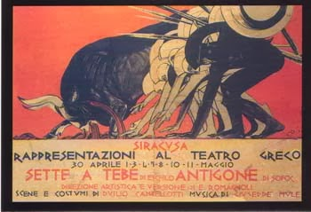
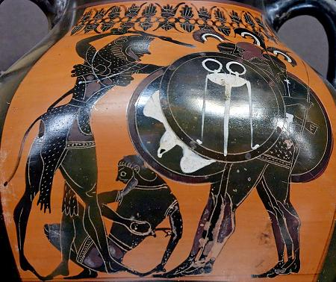
PERCHE’ lo scudo?
La descrizione delle armi è tipica dell’epica
Gli scudi rappresentano un’interpretazione del mondo nei suoi aspetti positivi e negativi

Slide 22
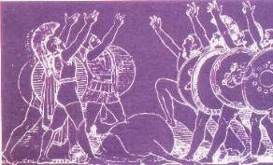
GUERRIERO | SCUDO | EMPIETA’ | GUERRIERO AVVERSARIO | DIO AVVERSARIO
Tideo | Cielo stellato e luna piena | Superbia | Melanippo | Ares
Capaneo | Uomo nudo, scirtta “brucerò la città” | Bestemmia | Polifonte | Artemide, Zeus
Eteoclo | Uomo che scala le mura | Orgoglio | Megareo | Non viene nominato
Ippomedonte | Tifone | Blasfemia | Iperbio | Ermes
Partenopeo | Sfinge con un tebano | Crudeltà | Attore | Non viene nominato
Anfiarao | Privo di insegna | Nessuna | Lastene | Non viene nominato
Polinice | Uomo che segue Dike | Beffa degli dei | Eteocle | Dike

Slide 23
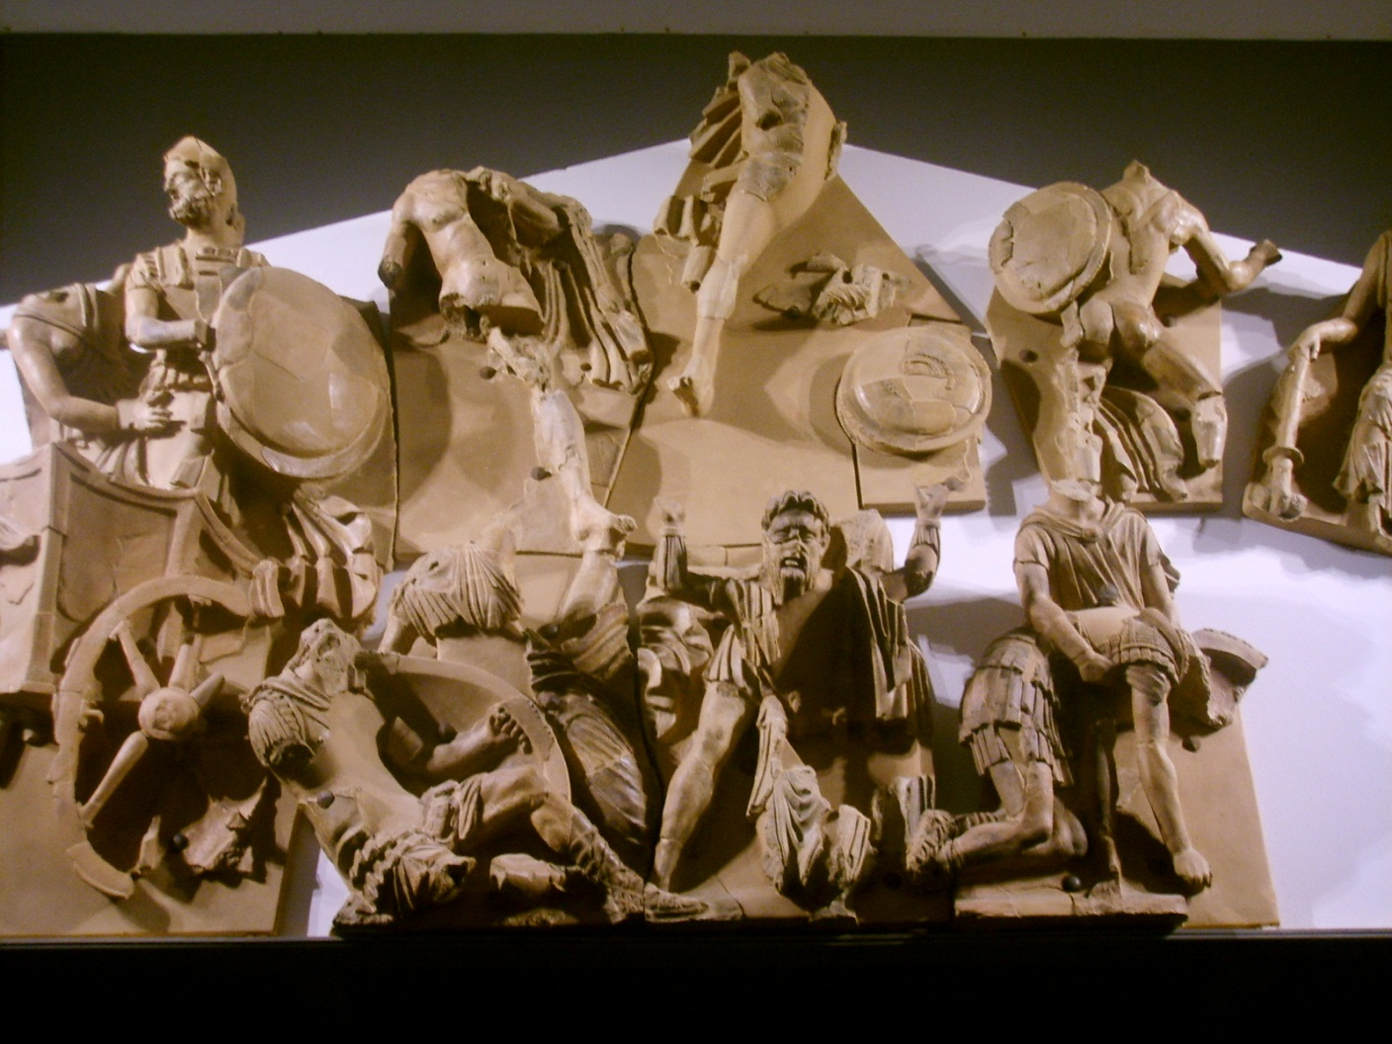
“I SETTE CONTRO TEBE” NELL’ARTE
Frontone di Talamone
FRONTONE DI TALAMONE
Combattimento tra Eteocle e Polinice (150 a.C.)
Costituisce la parte superiore frontale del tempio etrusco di Talamonaccio ed è l’iconografia più importante che ci sia pervenuta della tragedia

Slide 24
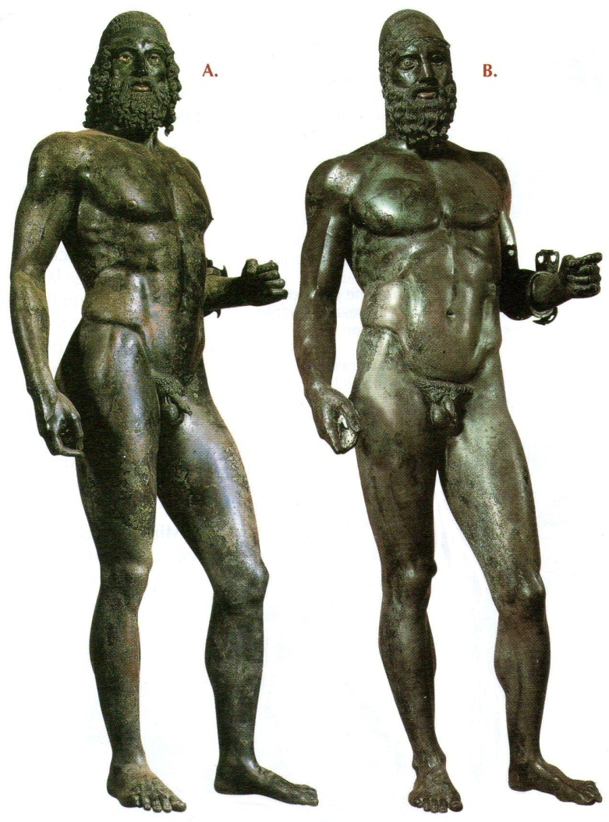
BRONZI DI RIACE
(rinvenuti il 16 agosto 1972)
Secondo l’ipotesi di Paolo Moreno, il Bronzo A (il giovane) potrebbe raffigurare Tideo, feroce eroe dell'Etolia.
Il Bronzo B (il vecchio) sarebbe invece Anfiarao, il guerriero che profetizzò la propria morte sotto le mura di Tebe.
Notes:
Museo nazionale della Magna Grecia di Reggio Calab
soggiorno per tre anni (con annessi lavori di restauro) presso Palazzo Campanella, sede del Consiglio Regionale della Calabriaria,
Ridgway ritiene che i Bronzi siano di epoca romana
R. Ross Holloway pubblica nel 1998 un'ipotesi secondo cui i bronzi sono la rappresentazione di due ecisti (fondatori) di città della Sicilia (probabilmenteGela, Agrigento o Camarina). Inoltre egli ritiene che esse siano opere realizzate intorno alla metà del V secolo a.C. da un bronzista siceliota.
l'autore del bronzo A (Tideo, il giovane) sia Agelada, uno scultore di Argo che lavorava presso il santuario di Delfi verso la metà del V secolo a.C. Tideo assomiglia molto alle decorazioni presenti nel tempio di Zeus a Olimpia.
Moreno conferma l'ipotesi dell'archeologo greco Geòrghios Dontàs riguardo al bronzo B (Anfiarao, il vecchio) affermando che a scolpirlo fu Alcamene, originario di Lemno, onorato di cittadinanza ateniese per la sua bravura artistica

Slide 25
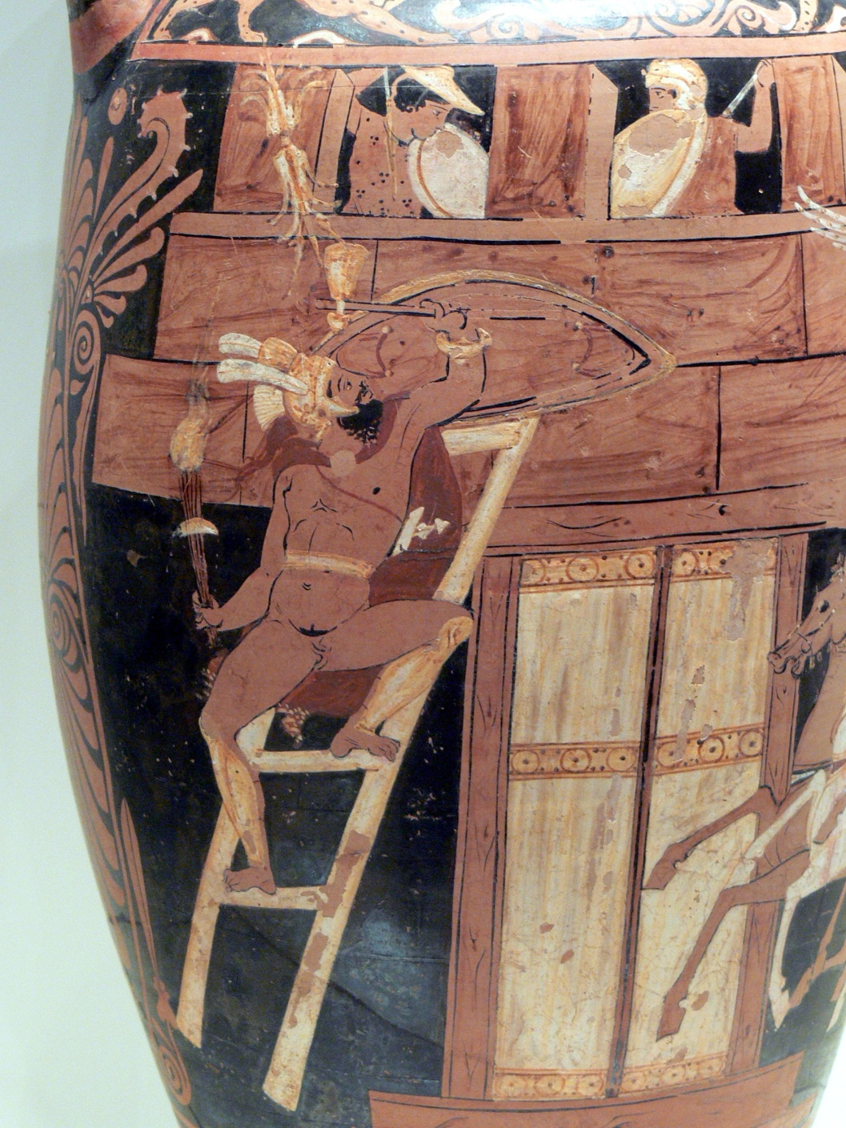
CAPANEO TENTA DI SCALARE LE MURA DI TEBE (Campania, 340 a.C. circa)
La raffigurazione dell’anfora rappresenta il guerriero Capaneo che, durante la battaglia contro i Tebani, cerca di arrampicarsi sulle mura della città.
Anfora a figure rosse

Slide 26

Giambattista Tiepolo,Eteocle e Polinice (XVIII sec.)
Kunsthistorisches Museum (Vienna)
Il dipinto rappresenta la morte dei fratelli Eteocle e Polinice.
Notes:
eseguito con tecnica a olio su tela nel periodo 1725-30. ed è conservato a Vienna nel Kunsthistorisches Museum.
Il quadro fa parte di un ciclo di 10 tele attualmente sparse nei vari musei, elencati nella pagina precedente.
palazzo Dolfin a San Pantalon (Venezia)

Slide 27
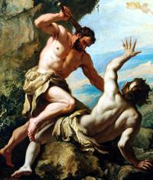
Il motivo del fraticidio
Caino e Abele
Notes:
Autore:

Slide 28
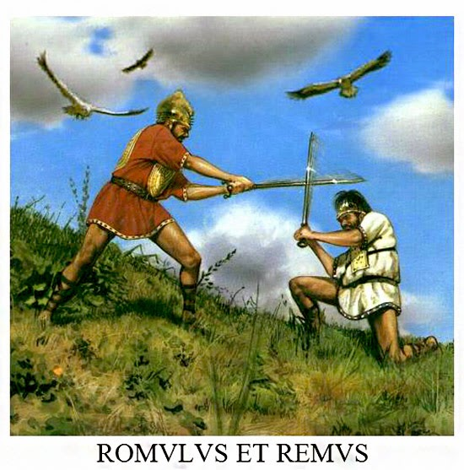
Romolo e Remo

Slide 29
Riprese letterarie

Slide 30
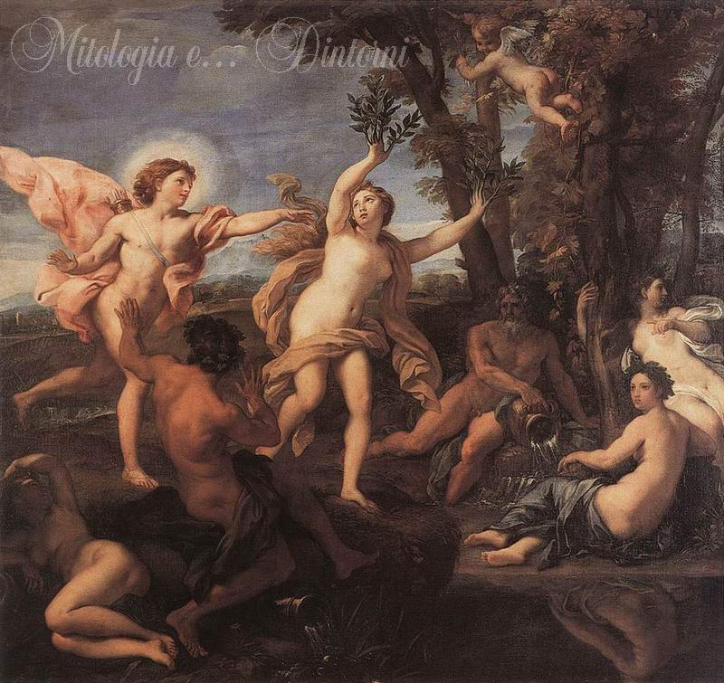
OVIDIO
Le metamorfosi (I sec. a.C.) sono un poema epico-mitologico incentrato sul fenomeno della metamorfosi. Attraverso l'opera Ovidio ha reso celebri e trasmesso ai posteri numerosissimi storie e racconti mitologici dell’antichità greca e romana tra cui le trasformazioni di Tiresia (III) e di Antigone (VI).
Notes:
Terzo libro →Tiresia
Sesto libro → Antigone
Veronese → rinascimento

Slide 31
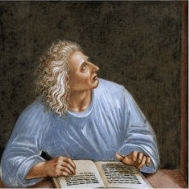
STAZIO
La Tebaide in 12 libri, composta nel I secolo d.C., è incentrata sulla guerra mitica di Eteocle e Polinice sotto la città di Tebe.
Notes:
Luca Signorelli→rinascimento

Slide 32
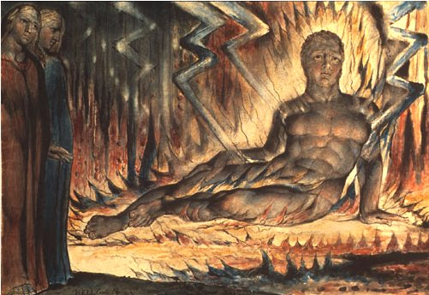
DANTE
Capaneo (Inferno, XIV) è III girone del VII Cerchio, dove sono puniti i violenti contro Dio (tra cui i bestemmiatori).
Le Capaneo blasfeme (dipinto ad olio di William Blake)
Notes:
Dante nota che un dannato dall'aspetto imponente è sdraiato sul sabbione infuocato e non sembra preoccuparsi delle fiammelle, tanto che ha uno sguardo sprezzante e dà l'impressione che la pioggia di fuoco non gli dia dolore. Mentre ne chiede il nome a Virgilio, il dannato sente la sua domanda e risponde lui stesso dicendo di essere da morto tal quale era da vivo: anzi, se Giove gli scagliasse contro tutte le folgori fabbricate da Vulcano e dai Ciclopi nell'Etna non potrebbe vendicarsi di lui.
Allora Virgilio ribatte con un tono di voce adirato, quale Dante non ha mai sentito, accusando il dannato di nome Capaneo di essere maggiormente punito proprio per la sua smisurata superbia. Poi il maestro si rivolge a Dante con voce più pacata e gli spiega che lo spirito è uno dei sette re che assediarono Tebe e sembra disprezzare Dio così come ne disconosce la potenza; tuttavia la sua alterigia è degno ornamento al suo petto. A questo punto Virgilio invita Dante a seguirlo e a badare bene dove mette i piedi, camminando strettamente vicino alla selva.
William blake 1800

Slide 33
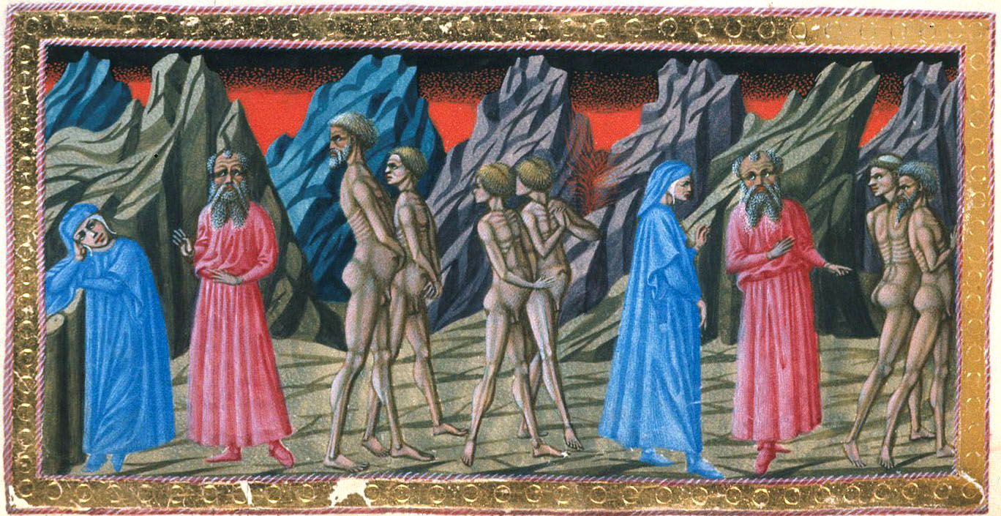
Inferno, XX
Tiresia è condannato a vagare eternamente con la testa ruotata sulle spalle, che lo obbliga a camminare indietro in contrappasso con il suo potere "preveggente" in vita. Anche sua figlia Manto si trova nello stesso girone.
Bolgia degli indovini, Priamo della Quercia (XV secolo)
Notes:
Paolo della quercia

Slide 34
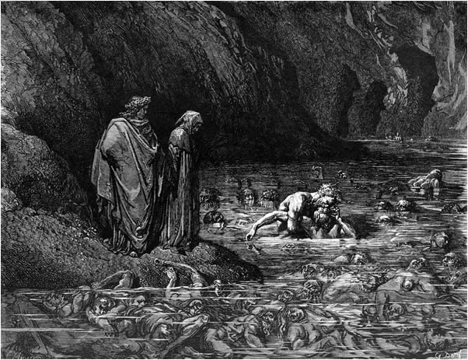
Gustave Dorè 1800 Francia
Il rodere la testa del nemico ricorda Stazio che narra di Tideo, uno dei sette re contro Tebe, che rode le tempie a Menalippo (Inf., XXXII)
Pisa è apostrofata come “novella Tebe”.(Inf., XXXIII)
Dalle incisioni della Divina Commedia
di Gustave Dorè - 1861-68
Notes:
Gustave Dorè 1800 Francia

Slide 35
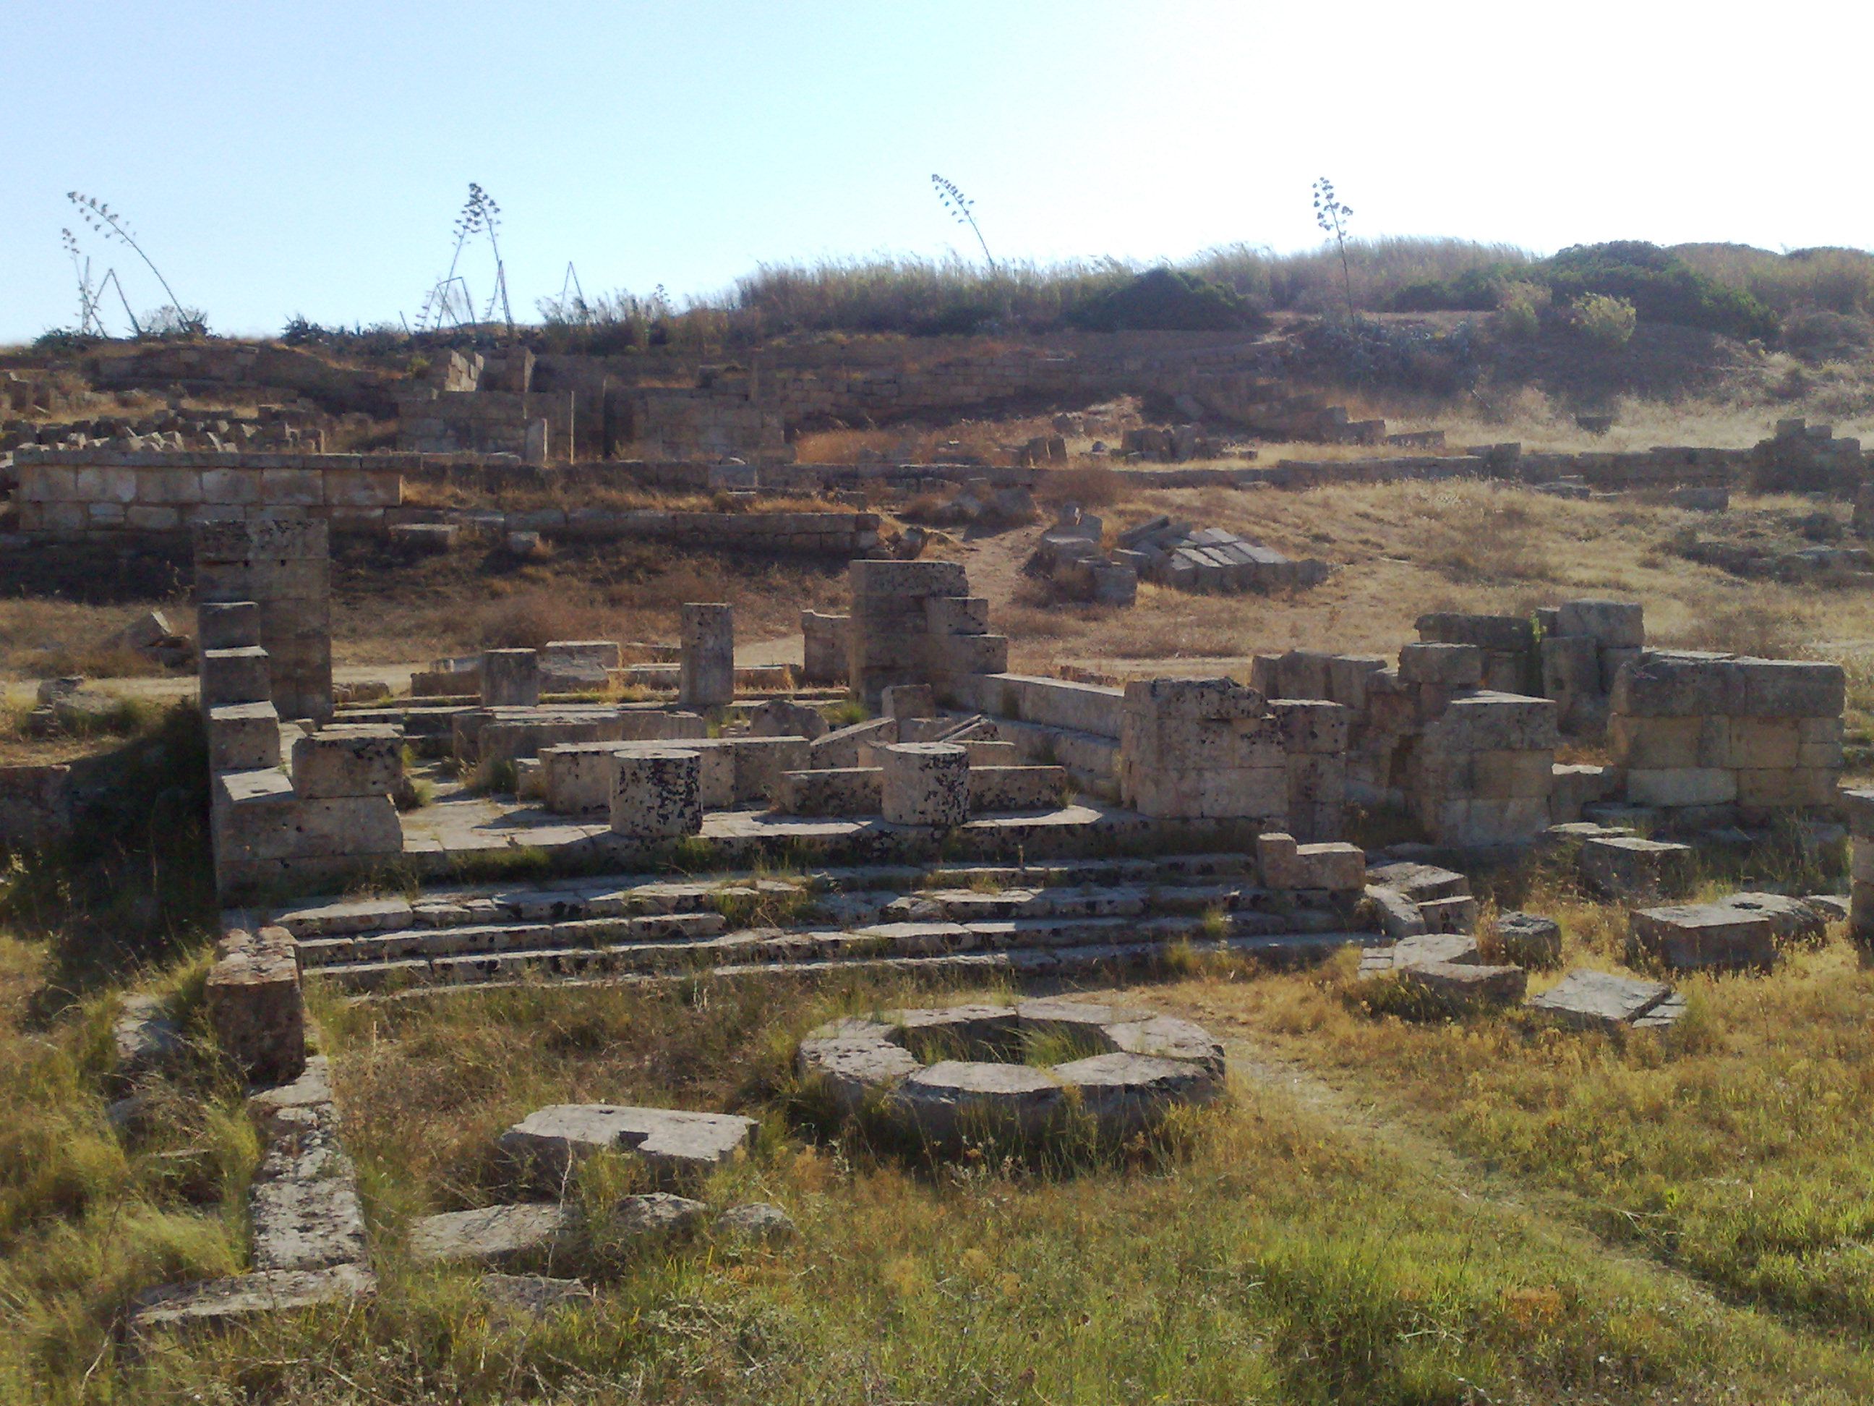
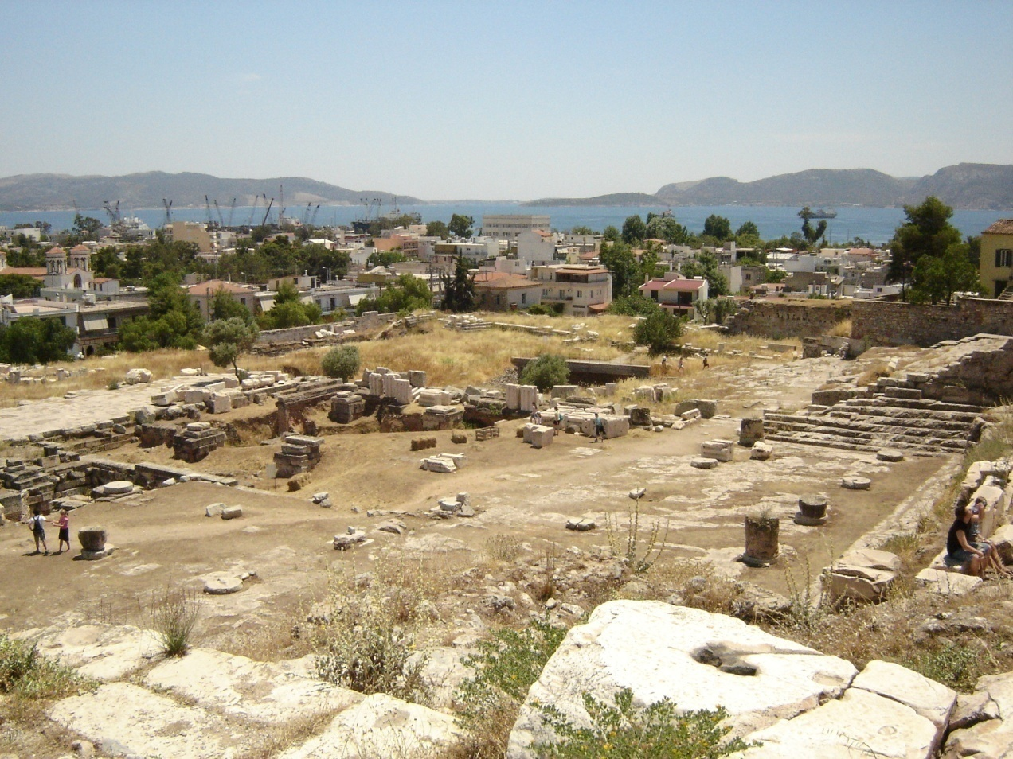
grazie

